Slide 1

Notes:
Es un término que etimológicamente viene de un pueblo llamado Kocs, en Hungría, cuando alrededor del siglo XV se hacían los intercambios de carruajes para llevar personas de un sitio a otro. Más tarde ese término se tradujo como “Coach”, término que junto con “Coaching” hacía referencia al transporte de personas de un sitio a otro.
En inglés el término “Coach” se traduce como entrenador, así que podríamos deducir que la palabra Coaching viene a significar el entrenamiento que recibe una persona para llegar de un sitio (estado actual) a otro (estado deseado.

Slide 2



Slide 3

CREENCIAS

Slide 4
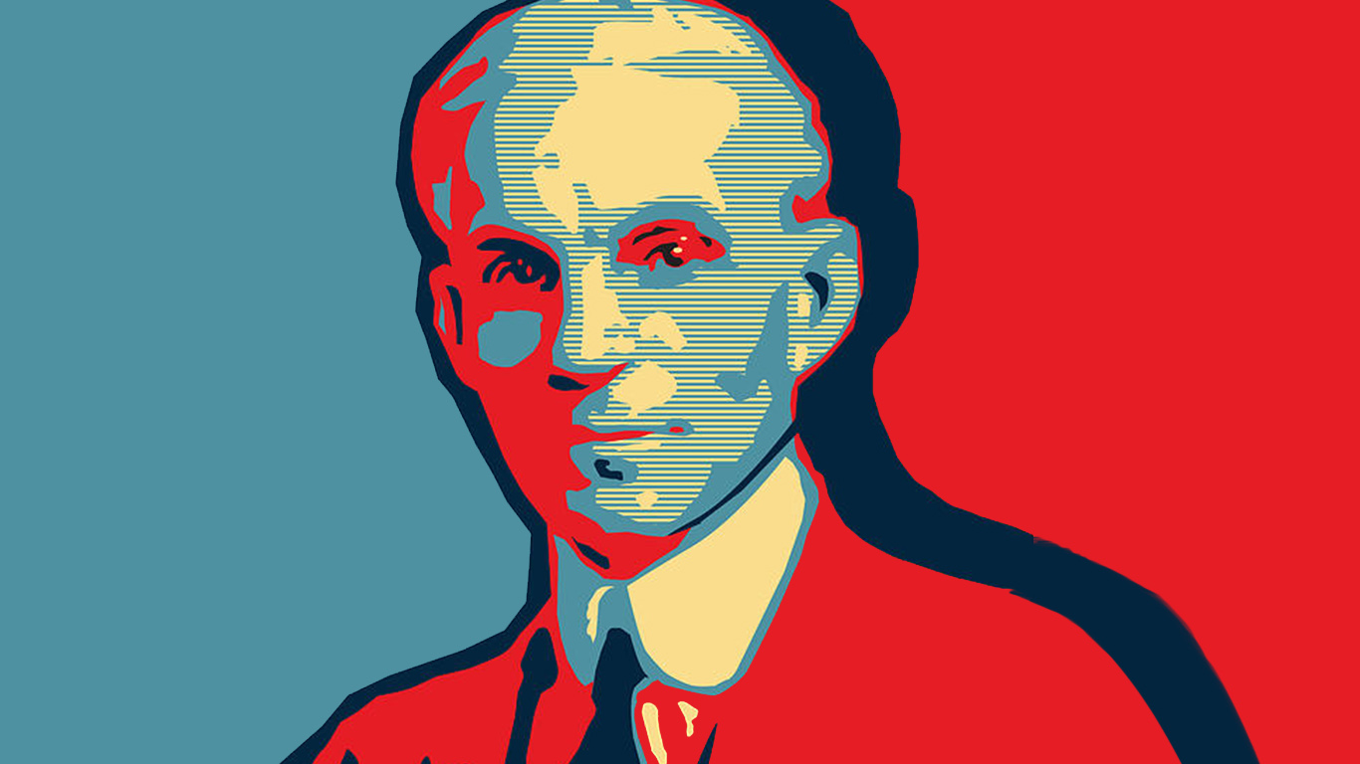
"Tanto si piensas que puedes, como si piensas que no puedes, estás en lo cierto”
Henry Ford.
Notes:
“Si le hubiera preguntado a las personas qué querían, me hubieran dicho que caballos más rápidos”.- Henry Ford.

Slide 5
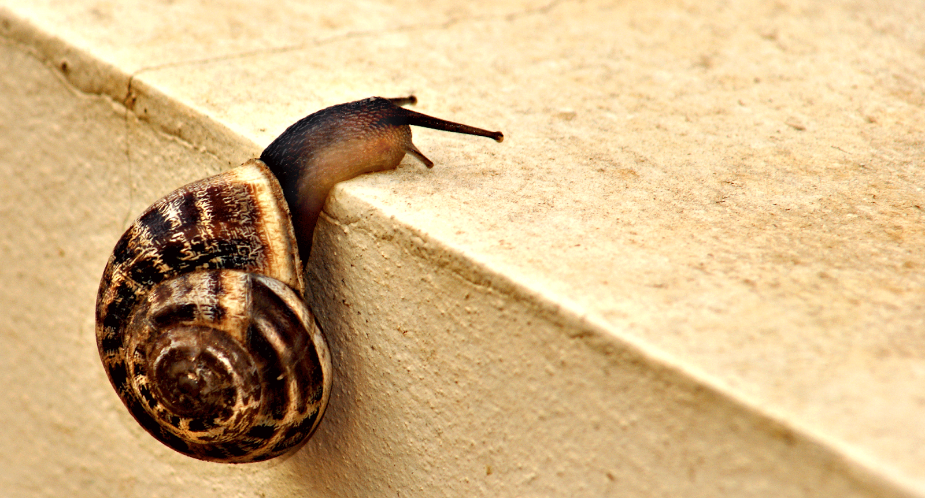
Mucho esfuerzo, poco avance
Notes:
Si llevas tiempo poniendo todo de tu parte para cambiar algo pero no consigues avanzar y el cambio que percibes para el esfuerzo que estás invirtiendo es mínimo o inexistente, es muy probable que detrás de esto haya una o varias creencias que te estén limitando.
Algunas personas no están consiguiendo ciertas cosas porque se han construido una paradoja. Esta paradoja implica que están viviendo la creencia de aquello que no les es funcional o que los limita para obtener los resultados que buscan.

Slide 6

¿Qué piensas sobre …?
El mundo
Tú mismo
Tú como líder

Slide 7
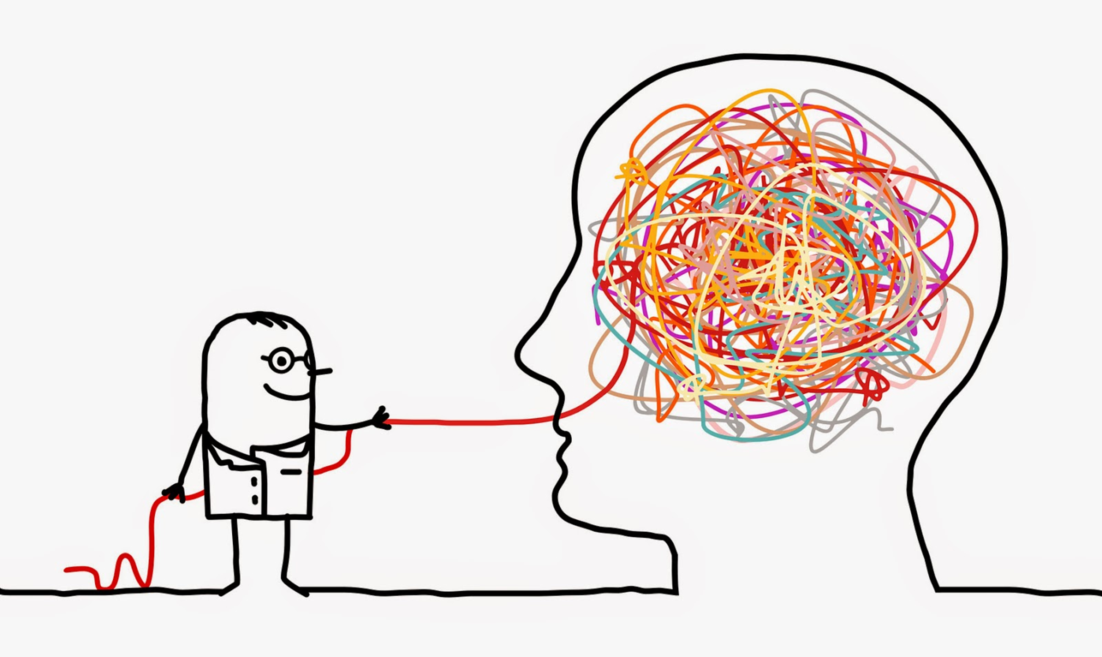
Pensamiento, palabras, acciones
Valores y Creencias

Slide 8

El cerebro aprende a saber qué esperar de cada momento

Slide 9

Construimos las creencias basándonos en nuestras experiencias, luego actuamos como si fuesen ciertas.

Slide 10

PORQUÉ

Slide 11
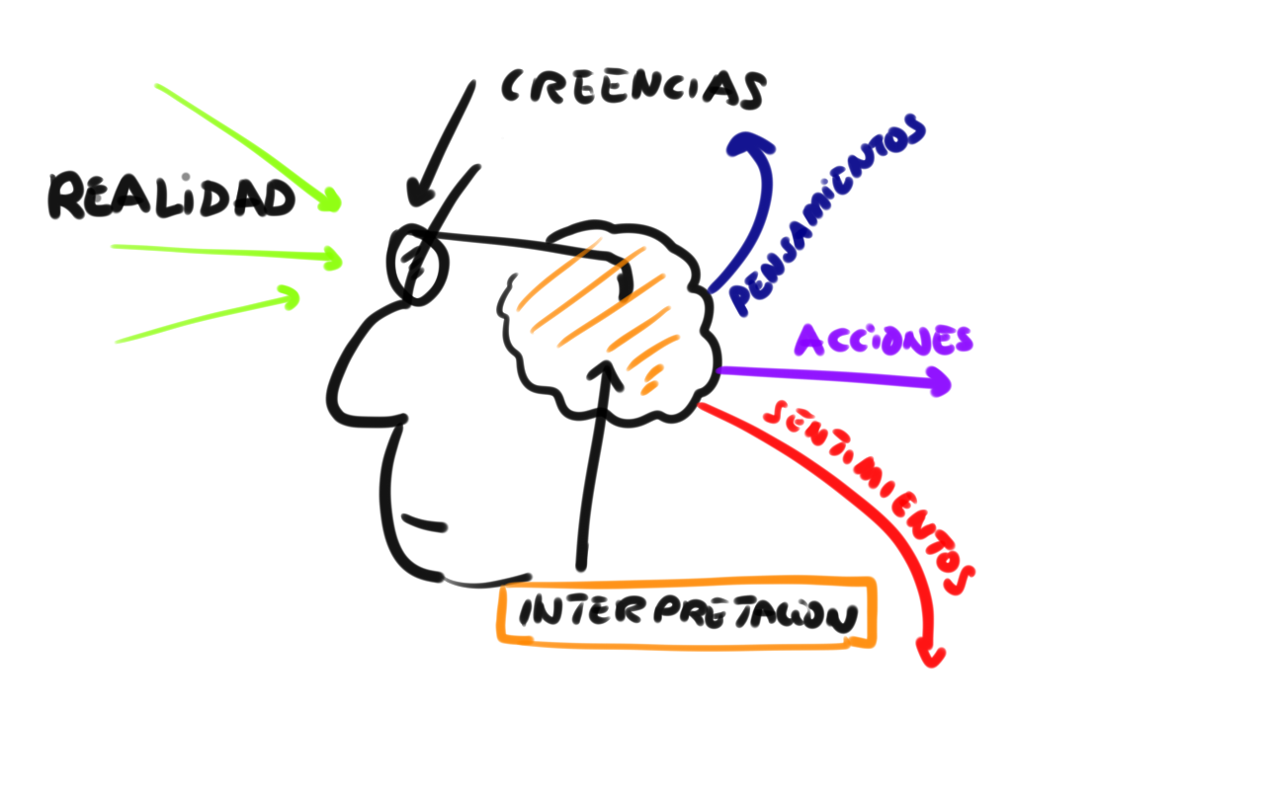

Slide 12

Sobre el mundo que nos rodea
Nuestro comportamiento
Nuestras capacidades
Nuestra identidad

Slide 13

Nuestras creencias proceden del entorno en el que hemos vivido, la experiencia y/o las opiniones de los demás.

Slide 14
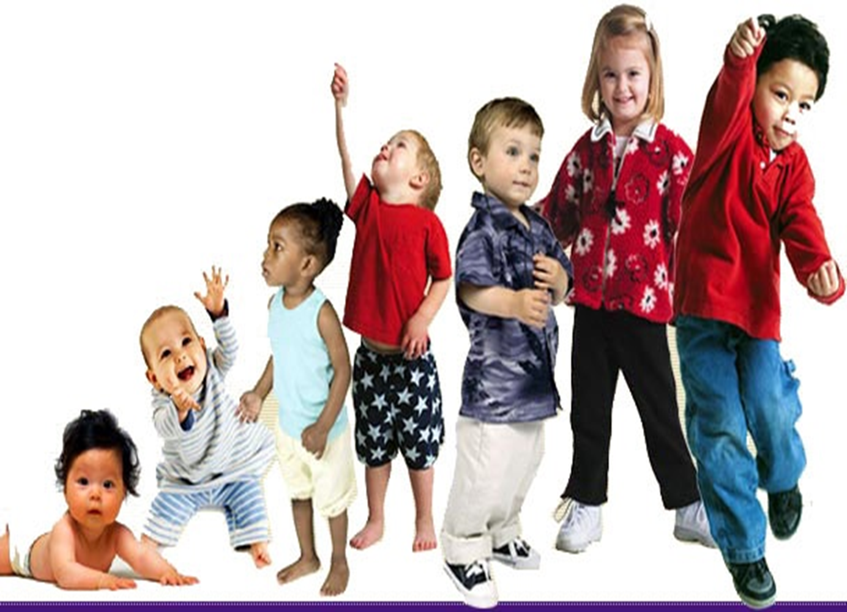
1.Improntas

Slide 15
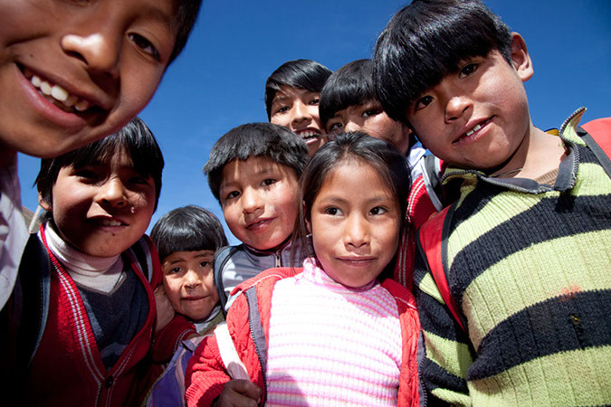
2.El entorno
Notes:
• El entorno donde te criaste. La familia, la escuela, el barrio, la situación del país en esa época. Todas las historias que uno vivió y asimiló. Por ejemplo, si no viste historias de éxito y prosperidad, seguramente no existan en tu inventario.

Slide 16


3.Modelado

Slide 17
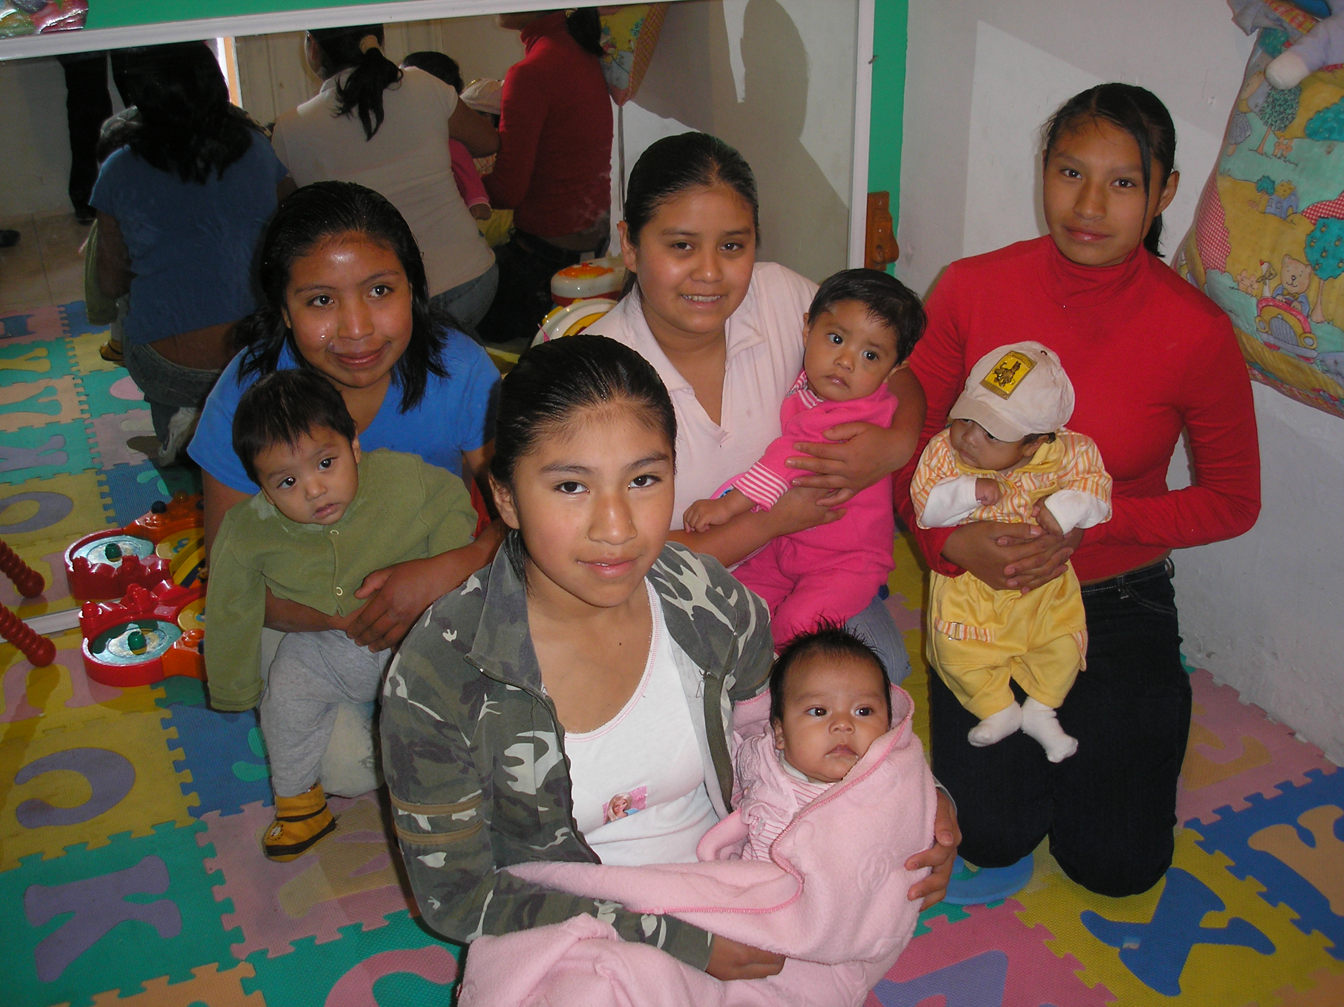
4. Experiencias significativas

Slide 18

Filtramos

Slide 19


Slide 20

Creencias poderosas

Slide 21

Creencias limitantes

Slide 22


Slide 23
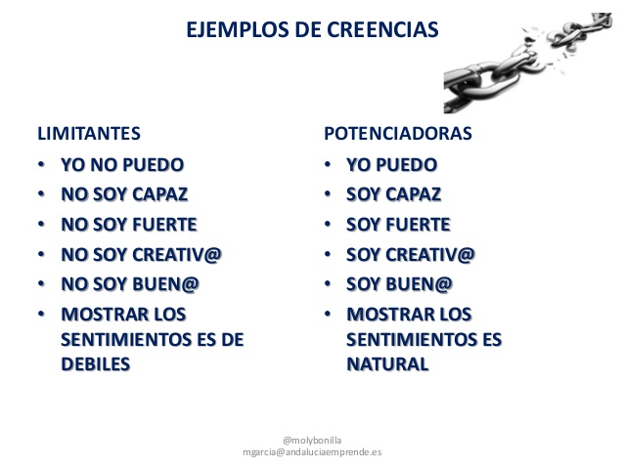

Slide 24
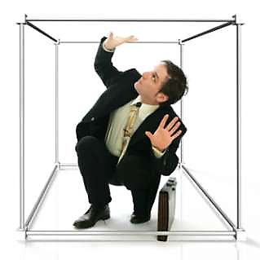
Sin sufrimiento no hay beneficio
Con sangre la letra entra
Los otros son mejores que yo
No se puede ganar sin que otro pierda
El éxito requiere tiempo
No puedo fiarme de nadie
Nunca consigo lo que quiero
Los hombres no deben llorar
El dinero corrompe
He llegado mis límites
Para ser feliz debo ser rico

Slide 25

Desesperanza
Sentimientos de impotencia
Ausencia de mérito
Notes:
De forma general, suelen ser básicamente de tres tipos: las relacionadas con la desesperanza (“Haga lo que haga, nada cambiará”, “No vale la pena esforzarse”), las que tienen que ver con los sentimientos de impotencia (“No puedo”, “Yo no soy capaz de conseguir eso”, “Eso está fuera de mi alcance”), y las de ausencia de mérito (“No me lo merezco”, “Esto no está a mi altura”). Las tres ejercen una gran influencia a la hora de limitar la capacidad de desarrollo de las personas

Slide 26
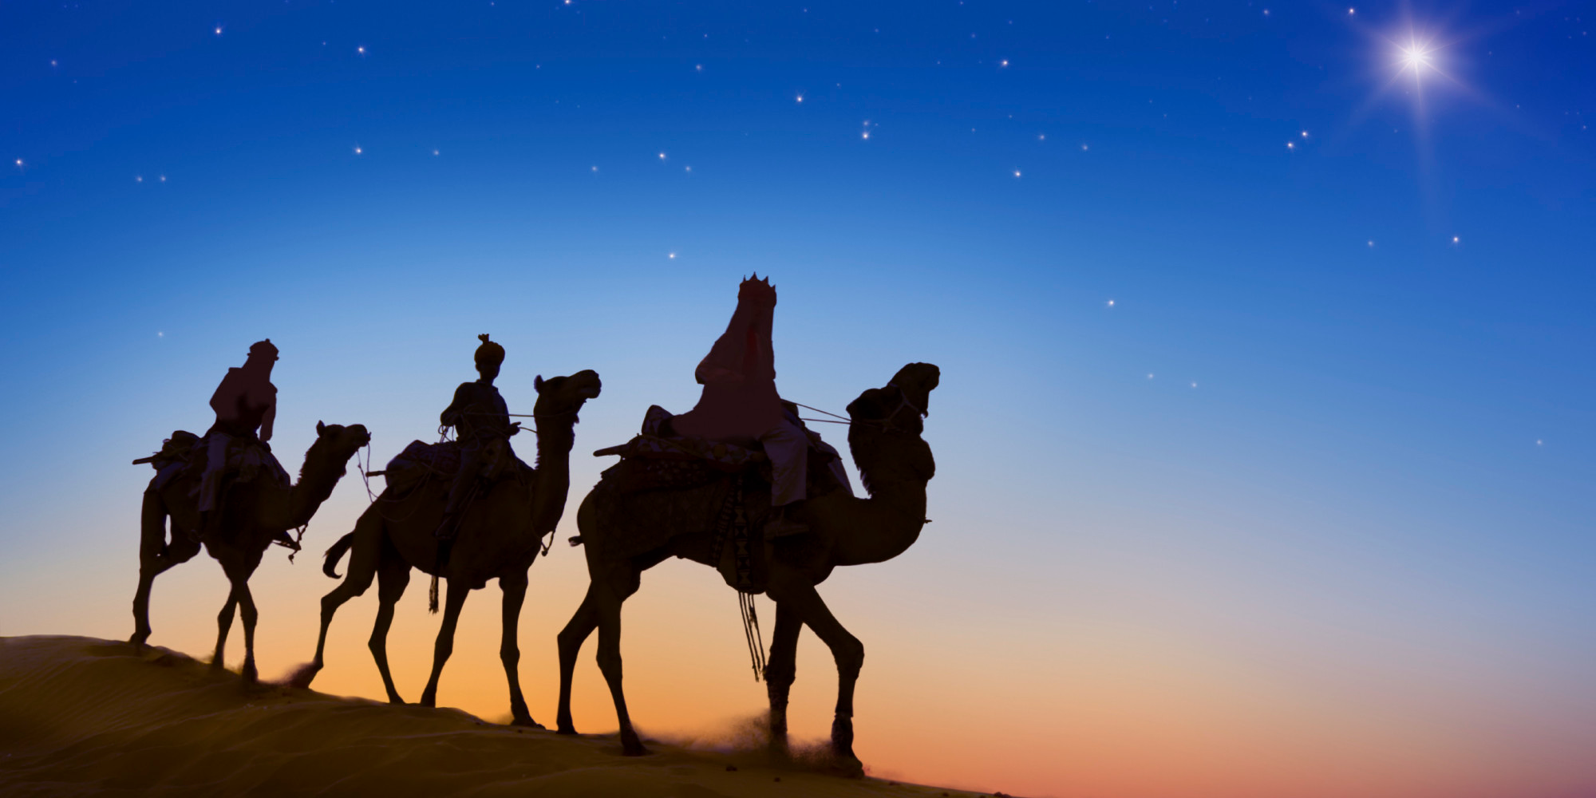

Slide 27
Ciclo
Insatisfacción con los acontecimientos presentes
Duda acerca de la creencia existente -
supón que es falsa
Deseo de creer en algo distinto – actúa como si …
¡Nueva creencia!
La creencia anterior pasa a formar parte de las
filas de las creencias desfasadas

Slide 28


